Slide 1
BÀI TẬP LỚN MÔN
TÍNH TOÁN SONG SONG VÀ PHÂN TÁN
ĐỀ TÀI: TÌM HIỂU THUẬT TOÁN SẮP XẾP SONG SONG( THUẬT TOÁN PHÂN CỤM K_MEANS)
Giáo viên hướng dẫn : Ths. Nguyễn Lan Anh
Sinh viên thực hiện: Vũ Văn Hùng
Nguyễn Khắc Hiếu
Nguyễn Tùng Lâm

Slide 2
CHƯƠNG 1: TỔNG QUAN VỀ TÍNH TOÁN SONG SONG
1 : Tính toán song song
Hiện nay, để giải quyết các bài toán lớn người ta thường nghĩ đến việc sử dụng các siêu máy tính hoặc việc kết hợp nhiều máy tính với nhau để tính toán. Tuy nhiên, với phương pháp lập trình cổ điển thì không thể nào phát triển được chương trình có thể tận dụng được sức mạnh của các hệ thống đó. Đó chính là lý do lập trình song song ra đời.
Lập trình song song là một công việc rất phức tạp so với lập trình tuần tự thông thường, người phát triển phải thực hiện một quá trình song song có khả năng tận dụng tối đa sức mạnh của hệ thống.
Tính toán song song là quá trình tính toán gồm những tiến trình được kích hoạt đồng thời và cùng tham gia tính toán giải quyết một công việc, và nói chung phải thực hiện trên các hệ thống đa bộ xử lý.

Slide 3
2: Nguyên lý thiết kế tính toán song song
  2:1 Nguyên lý lập lịch
Giảm tối thiểu các bộ xử lý sử dụng trong thuật toán sao cho thời gian tính toán là không tang (xét theo khía cạnh độ phức tạp). Nghĩa là, nếu độ phức tạp tính toán của thuật toán là O(f(n)) thì thời gian thực hiện của chương trình có thể tăng khi số bộ xử lý giảm, và thời gian tính toán tổng thể tăng lên một hằng số nào đó – nhưng vẫn là O(f(n)).
  2:2 Nguyên lý hình ống
Nguyên lý này được áp dụng khi bài toán xuất hiện một dây các thao tác {T1, T2,…,Tn}, tỏng đó Ti+1 thực hiện sau khi Ti kết thúc.

Slide 4
  2:3 Nguyên lý chia để trị
Tức là chia bài toán thành những phần nhỏ hơn tương đối độc lập với nhau và giải quyết chúng một cách song song. Tạo ra một mô hình cây phân cấp để phân cấp quá trình truyền thông và tính toán.
  + Tăng tính song song so với mô hình trước
  + Thời gian chạy giảm từ O(n) xuống O(logn)
2:4 Nguyên lý đồ thị phụ thuộc dữ liệu
Phân tích mối quan hệ dữ liệu trong tính toán để xây dựng đồ thị phụ thuộc dữ liệu và dựa vào đó để xây dựng thuật toán song song.
  2:5 Nguyên lý điều khiển tương tranh
Nếu hai tiến trình cùng muốn truy cập vào cùng một mục dữ liệu chia sẻ thì chúng phải tương tranh với nhau, nghĩa là chúng có thể cản trở lẫn nhau.

Slide 5
3 : Mục đích của tính toán song song
Nâng cao hiệu năng tính toán
Tính toán các vấn đề khoa học rất phức tạp trong thế giới thực
Khí quyển, trái đất, môi trường
Vật lý ứng dụng, hạt nhân, hạt, áp suất cao, sự nóng chảy, lượng tử ánh sang
Sinh học, công nghệ sinh học, di truyền học
Hóa học, khoa học phân tử
Địa chất, địa chấn học
Công nghệ vũ trụ
Kỹ thuật điện, thiết kế mạch, vi điện tử
Khoa học máy tính, toán học

Slide 6
4 : Ưu điểm của tính toán song song
Tiết kiệm thời gian hoặc tài chính:
Khi chi phí nhiều tài nguyên cho một công việc nào đó sẽ rút ngắn được thời gian hoàn thành công việc đó, và tiết kiệm các chi phí tiềm năng
Phần cứng song song có thể được xây dựng với giá thành thấp và dễ mua
Giải quyết được các vấn đề lớn hơn phức tạp hơn:
Nhiều vấn đề quá lớn quá phức tạp đến nỗi nó không thực tế hoặc không có khả năng giải quyết chúng trên máy tính đơn, đặc biệt là bộ nhớ máy tính lại bị hạn chế. Chẳng hạn các vấn đề:
Dự báo thời tiết, bão, động đất, sóng thần, mô hình sinh thái
Máy dò tìm Web/CSDL để xử lý hàng triệu giao dịch trên một giây

Slide 7
Cung cấp tính đồng thời:
  Tài nguyên của một máy tính đơn nguyên chỉ có khả năng thực hiện một lệnh tại một thời điểm
  Tài nguyên của máy tính đa bộ xử lý có thể thực hiện nhiều lệnh đồng thời
  Sử dụng tài nguyên phi cục bộ:
  Sử dụng tài nguyên tính toán trên một mạng diện rộng hoặc thậm chí internet khi tài nguyên nơi tính toán tài nguyên đang khan hiếm, không đủ

Slide 8
CHƯƠNG 2: THUẬT TOÁN K-Means
1 : Tìm hiểu về thuật toán K-Means
  1.1 : Phương pháp k-means là gì
Ngắn gọn phương pháp k-means là 1 trong số những thuật toán phân cụm (clustering). Đầu vào tập dữ liệu cần phân cụm và số cụm (cluster), đầu ra chúng ta sẽ được kết quả dữ liệu đã được phân về các cluster.
Mục đích là phân dữ liệu thành các cụm (cluster) khác nhau sao cho dữ liệu trong cùng một cụm có tính chất giống nhau.

Slide 9
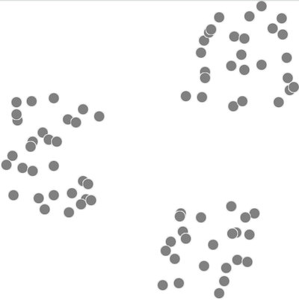
  1:2 Phân tích chi tiết
Đầu tiên là chuẩn bị dữ liệu cần phân cụm. Tiếp theo quyết định số lượng cụm (cluster) cần phân chia. Ở ví dụ này mình thử chọn số cluster là 3. Ở đây data được thể hiện dưới dạng các điểm cho dễ quan sát. Cự ly của các dữ liệu được hiểu là độ dài đoạn thẳng nối giữa 2 điểm với nhau.

Slide 10
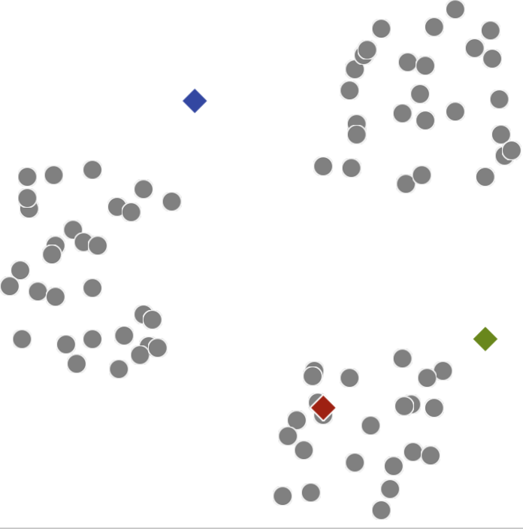
Bước 2：
Chọn ngẫu nhiên 3 điểm làm điểm trung tâm của cluster.

Slide 11
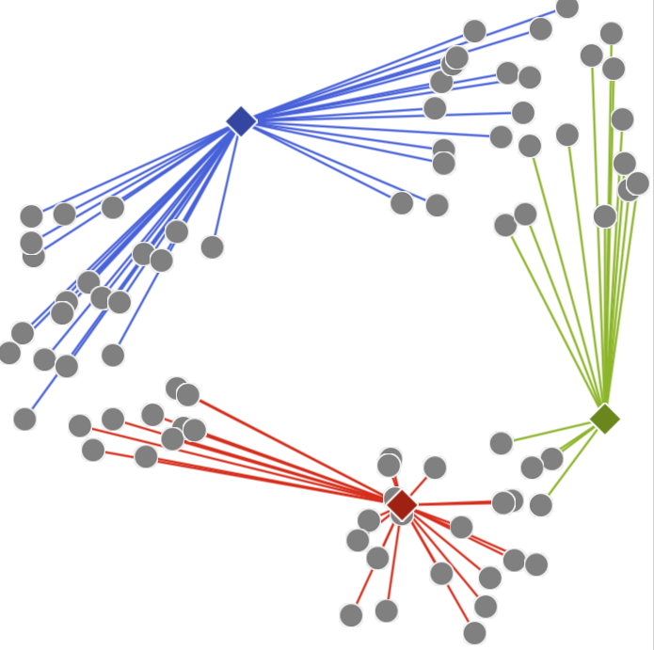
Bước 3:
  Với các điểm dữ liệu không được chọn là điểm trung tâm thì tính toán khoảng cách từ chính điểm đó đến các cluster và quyết định cluster nào gần với mình nhất.

Slide 12
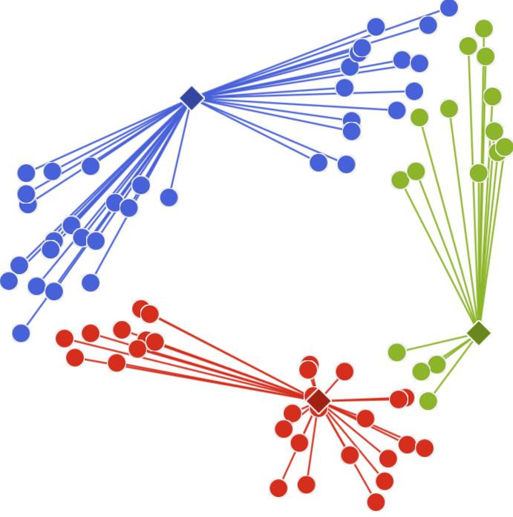
Bước 4:
Từ bước tính toán trên, tiến hành phân loại các điểm về các cluster đã quyết định(cluster gần nó nhất). Vậy là đã phân ra được 3 cụm.

Slide 13
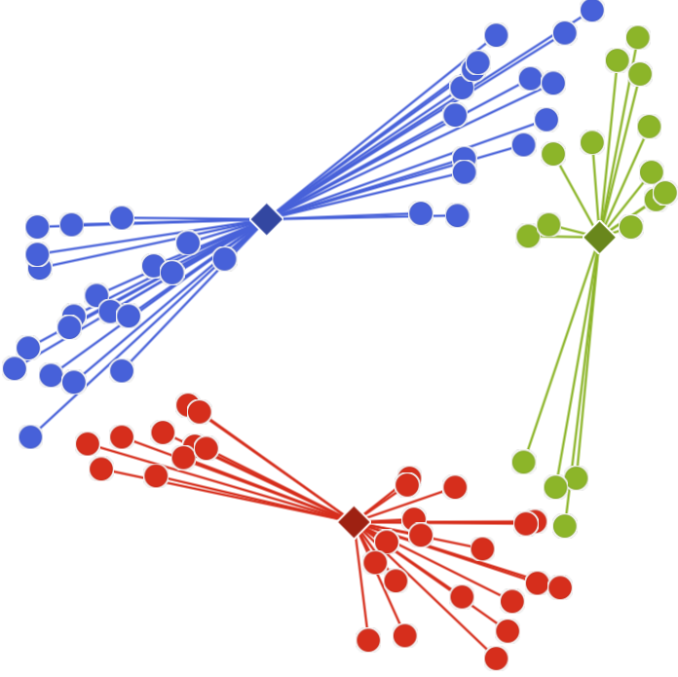
Bước 5:
Bước trên chúng ta đã thu được 3 cụm, bây giờ tiến hành tính trọng tâm của các điểm dữ liệu của từng cụm. Sau đó di chuyển điểm trung tâm của cụm sang vị trí vừa tính được.

Slide 14
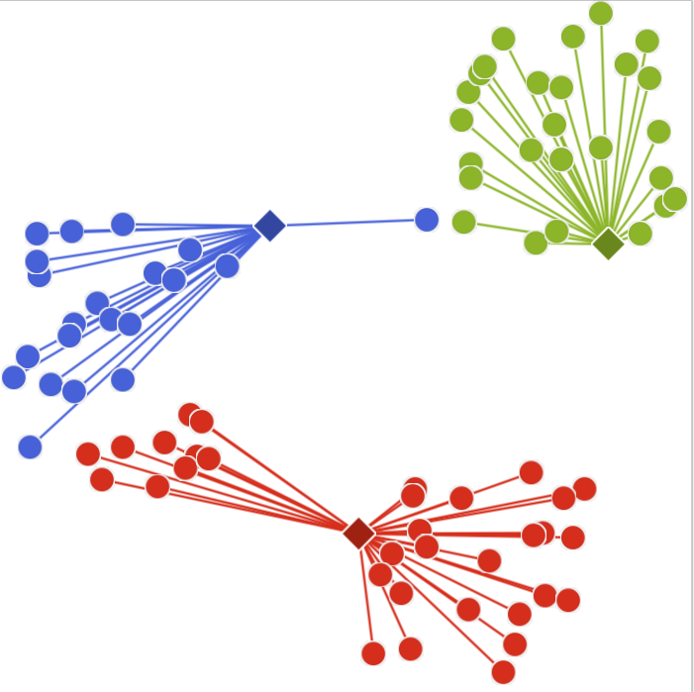
Bước 6:
Một lần nữa tiến hành bước 3, tính toán lại khoảng các các điểm đến các điểm trung tâm. Sau đó phân loại lại các điểm dữ liệu về các cụm.

Slide 15
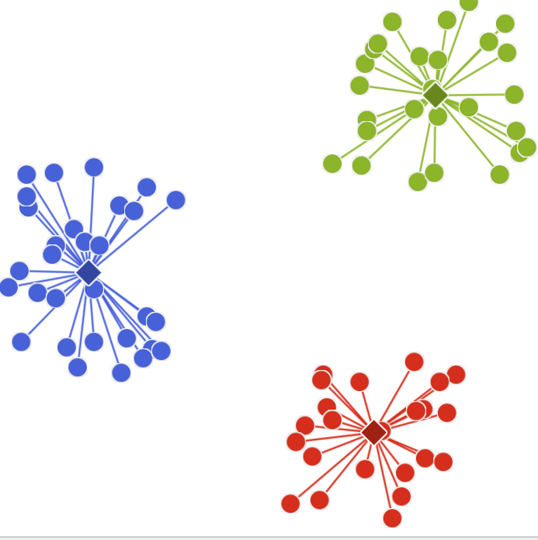
Bước 7:
Sau đó lặp lại quá trình di chuyển cluster trung tâm và phân loại lại các điểm về các cụm gần nhất.
Quá trình này sẽ dừng khi sau khi dữ liệu sau khi phân cụm lại không thay đổi gì so với lần trước.

Slide 16
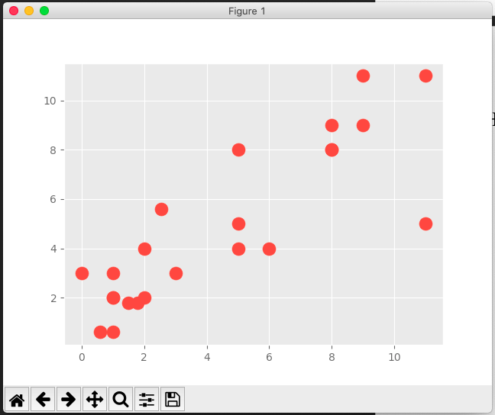
CHƯƠNG 3: TÍNH TOÁN TUẦN TỰ THUẬT TOÁN K-Means
Hiển thị tập data set lên đồ thị trước khi sử dụng K-Means để phân cụm

Slide 17
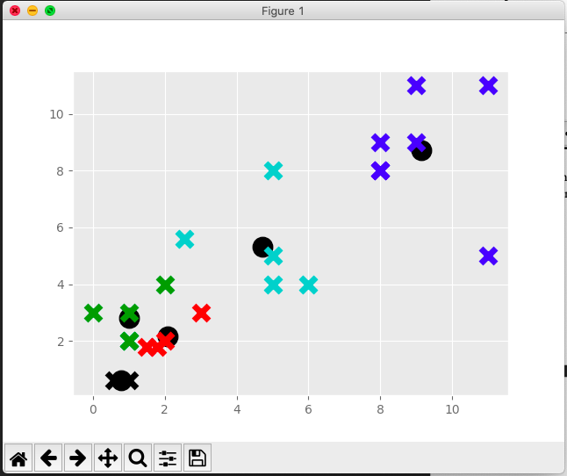
Phân cụm dữ liệu sau khi sử dụng K-Means với số lượng cụm (Cluster) k=5 (phân tập dữ liệu thành 5 cụm)

Slide 18

CHƯƠNG 4: TÍNH TOÁN SONG SONG THUẬT TOÁN K-Means
Ứng dụng thuật toán K-Means để phân đoạn ảnh (nén ảnh)
Ảnh ban đầu khi chưa nén:

Slide 19

Ảnh sau khi nén với số cụm Cluster (k = 5)

Slide 20
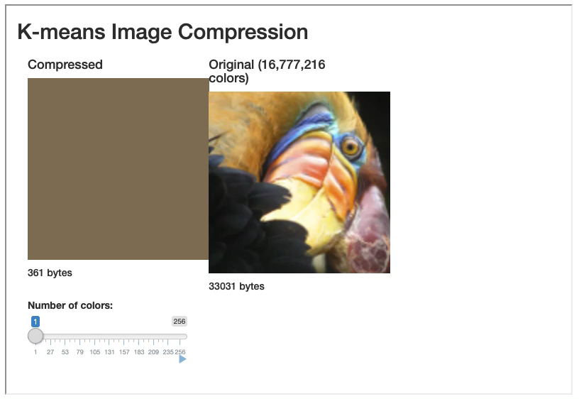
Video ứng dụng

Slide 21
Tài liệu tham khảo
Giáo trình Xử lý song song và phân tán
https://github.com/ishanhan/parallel-implementation-of- kmeans?fbclid=IwAR0EazU-brzm3rkoDq5Iw_mg3EdeHsJ-Ose8QezHbwuoin37QydcAgLsx6g
https://codetudau.com/de-dang-hieu-phuong-phap-k-means-qua-hinh-ve/index.html?fbclid=IwAR0tW_2PjLpZabjnBc26QJylfxVQDbWWEezHuv_FY31SzjWAHX61CjX5zKg

